Slide 1
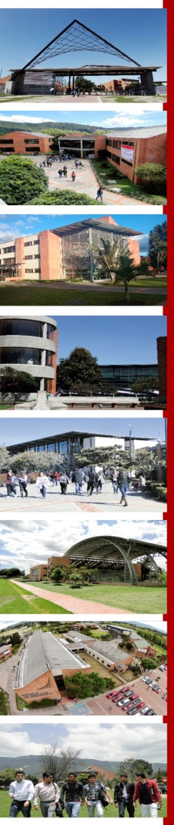

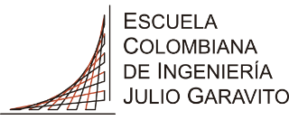
Elaboración del estudio de prefactibilidad para el montaje de la línea de producción y comercialización de Tilapia Roja en la empresa SO
ESPECIALIZACIÓN EN DESARROLLO Y GERENCIA INTEGRALDE PROYECTOS
Sustentación Trabajo de Grado
Directora:
Eco. Edna Paola Nájar, MGP, PMP
Segundo Evaluador:
Ing. Gabriel Pulido
Integrantes:
María Margarita Escobar Tobar
Jonathan Medina Rodriguez

Slide 2

AGENDA
Perfil del proyecto (3 minutos)
Identificación y alineación estratégica (IAEP) (3 minutos)
Formulación (25 minutos)
  Estudios de mercado (5 minutos)
  Estudios técnicos (5 minutos)
  Estudios ambientales (5 minutos)
  Estudios administrativos (5 minutos)
  Estudios de costos y beneficios, presupuesto, inversión y financiamiento (5 minutos)
Evaluación financiera (5 minutos)
Gerencia del trabajo de grado (7 minutos)

Slide 3

1. PERFIL DEL PROYECTO
ESPECIALIZACIÓN EN DESARROLLO Y GERENCIA INTEGRALDE PROYECTOS

Slide 4
Entorno del Proyecto
Entorno del Proyecto
Político
Económico
Social
Tecnológico
Ambiental
La AUNAP tiene la obligación de fomentar la acuicultura
TLC promueve la exportación de Tilapia Roja
Decreto 2811 de 1974
Decreto 3100 de 2003
Permiso de concesión
Fenómeno del Niño
Giro de la economía hacia el sector agrícola
Aumento de la producción y consumo piscícola.
Cambios en las preferencias de los consumidores hacia el pescado y claro potencial de crecimiento
Variedad en tecnologías para la acuicultura
Notes:
POLÍTICAS
Acuerdos Comerciales
Gracias a la firma del TLC con los Estados Unidos existe la posibilidad de exportar tilapia, lo cual genera una oportunidad de mercado para este proyecto, ya que gracias a este convenio comercial esta especie ingresa con el 0% de arancel y además es la quinta variedad piscícola más importada en ese país.
Políticas
El INCODER, en cumplimiento de su obligación legal de promocionar el fomento y desarrollo de la pesca y la acuicultura (Ley 13 de 1990), otorga prioridad al desarrollo integral de las actividades pesqueras, promoviendo la transferencia de tecnología para la producción de alimentos y materias primas de origen agropecuario, con el propósito de incrementar la productividad (artículo 65 de la Constitución Política). Por lo tanto, el proyecto se puede ver beneficiado por estas políticas y promociones del Incoder.
ECONÓMICAS
PIB
Como se muestra en las gráficas siguientes, a pesar de las distintas crisis mundiales en los últimos años, la economía colombiana ha sido relativamente estable. En especial, en la crisis actual que presentan los sectores mineros y petroleros que eran los renglones más fuertes del país. Este decrecimiento ha traído como consecuencia un giro en la economía hacia el sector agrícola, que fue el de mayor crecimiento en el cuarto trimestre del 2015, con un 4,8% (gráfica 5).
Gráfica 3: Evolución PIB Gráfica 4: Variación PIB
Fuente: El Diario Fuente: Revista Dinero
Gráfica 5: Distribución del PIB en los distintos sectores de la economía
Fuente: Revista Dinero
Como se puede observar, existe una clara tendencia de crecimiento del sector piscicultor en el país, especialmente la producción de tilapia, que aumentó un 327% entre el 2002 y el 2010.
Tabla 10: Producción Piscícola en Colombia
Fuente. Incoder
Tomando en cuenta estos factores económicos, se puede concluir que a pesar de que el país presenta una desaceleración de su PIB, la agricultura, la ganadería, la caza, la silvicultura y la pesca son renglones que han contribuido con un mayor incremento en la economía del país. Adicionalmente, la producción y demanda de tilapia se han incrementado exponencialmente en los últimos años, lo cual representa un factor favorable para este proyecto.
SOCIAL
la piscicultura es la actividad de mayor crecimiento en el país y en el mundo, lo que se reafirma como una oportunidad para este proyecto.
Comportamientos y tendencias
Con base en esta información se deduce que en los últimos años los colombianos prefieren el consumo de pescado. Este mercado presenta muchas oportunidades de crecimiento, ya que mientras en el país su consumo es de sólo 5,2 kilos al año por persona, en el ámbito mundial es de 16,4 kilogramos y en sociedades desarrolladas de 23,9 kg, y se espera un incremento a 30 kilos. Lo cual representa una oportunidad para este proyecto.
TECNOLOGICO
Actualmente en Colombia se utilizan las siguientes tecnologías para la producción de tilapia:
Construcción de lagos en los terrenos
La utilización de geomembranas que no requiere adecuación invasiva del terreno.
Jaulas en represas o grandes lagos
Pesca artesanal
AMBIENTAL
Es importante adoptar las normas medioambientales emitidas por el gobierno nacional como el Decreto 2811 de 1974, que estipula un adecuado uso del recurso hídrico, y el artículo 12 del Decreto 3100 de 2003 para el buen manejo de aguas residuales, lo cual garantiza la inocuidad del proceso de producción de la tilapia y que el proyecto sea ambientalmente responsable.
El permiso de concesión de aguas y la presentación de planes de manejo ambiental los exigen las Corporaciones Autónomas Regionales (CAR).
El Fenómeno de El Niño extendido, que crea una disminución crítica del agua en el departamento del Huila.

Slide 5
Nombre y Propósito del Proyecto
Nombre del Proyecto
Montaje de la línea de producción y comercialización de Tilapia Roja en la empresa SO.
Propósito del Proyecto
Contribuir con el desarrollo económico, sostenible y social del país, manejando un sistema productivo que asegure prácticas responsables de acuicultura y incremente la rentabilidad de la compañía SO.

Slide 6
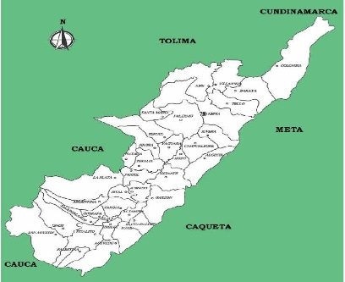


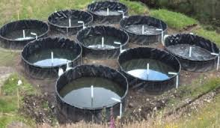
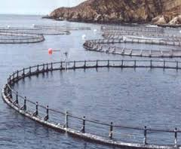


Objetivos Generales del Proyecto
Cumplir los requerimientos de los Stakeholders
Contribuir con el desarrollo económico de la región.
Cumplir los criterios del plan de calidad
Generar mayor rentabilidad a la compañía
Administrar los recursos de manera eficaz
Incentivos del Gobierno
Notes:
Cumplir de manera precisa y efectiva los requerimientos establecidos por los stakeholders.
Cumplir los criterios del plan de calidad.
Administrar los recursos asignados de manera eficiente y eficaz.
Utilizar las herramientas de seguimiento y control, identificando las posibles desviaciones en el cronograma y el presupuesto para generar acciones que permitan ajustar y cumplir la planeación original.
Contribuir al desarrollo económico de la región generando empleo.
Contribuir con el desarrollo de la acuicultura nacional.
Diversificar los actuales cultivos agropecuarios de la empresa.
Abastecer un porcentaje del mercado interno.
Generar mayor rentabilidad a la compañía.
Definir y organizar el proceso de producción y comercialización de tilapia.

Slide 7
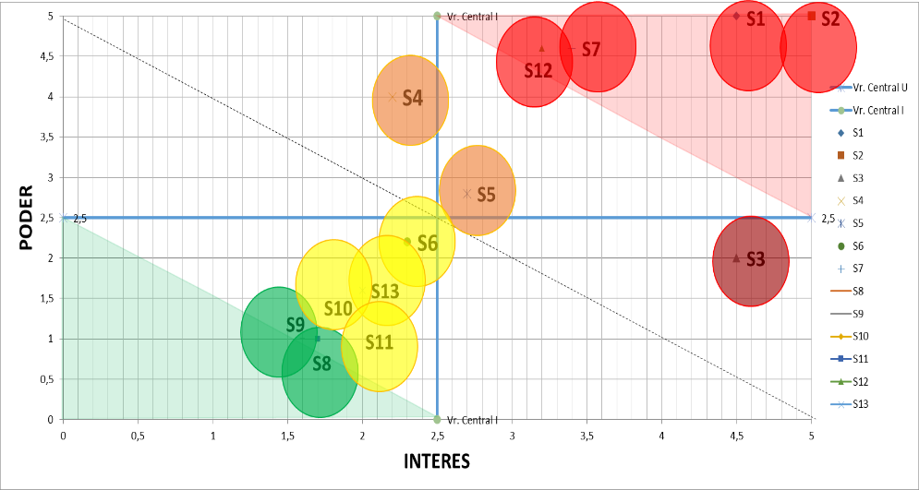
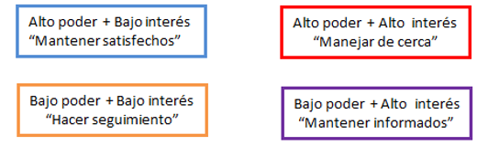
Análisis de Stakeholders del Proyecto
ID | Stakeholders
S1 | Directivos Empresa SO
S2 | Gerente de Proyecto
S3 | Empleados de la Empresa SO
S4 | La CAM - (Sección Huila)
S5 | DIAN
S6 | Competidores
S7 | Proveedores
ID | Stakeholders
S8 | Habitantes del Sector
S9 | Compañías Cercanas
S10 | Alcaldía de Campoalegre
S11 | Gobernación del Huila
S12 | Clientes
S13 | Ministerios de Agricultura y Desarrollo rural
Evaluación de Poder / Interés

Slide 8
Requerimientos del Proyecto
Requerimientos Gerenciales
Realizar el montaje de la línea de producción de Tilapias Roja
Desarrollar una estrategia de comercialización y promoción del producto
Definir un estimado de inversión inicial y proponer sistemas de financiación
Que la creación y montaje de la línea de producción arranque en el ultimo trimestre del año 2017 y su funcionamiento empiece en enero de 2018.
Requerimientos Funcionales
Que la nueva línea de producción cumpla con los requerimientos de la CAN y cualquier otro ente gubernamental
Definir la tecnología adecuada para la producción
Que la línea de producción tenga protección en contra de los predadores
Asegurar que se abastezcan los requerimientos de agua para la producción de tilapia
Que la nueva línea de producción cree productos de alta calidad que compitan con los productos que se encuentran actualmente en el mercado
Requerimientos No Funcionales
Definir la ubicación adecuada para el cultivo
Adecuar las tierras para el montaje de la línea de producción
Disponer del personal adecuado y suficiente para desarrollar la operación del producto del proyecto.
Obtener los permisos ambientales para la operación de la línea de producción
Generar empleos para los habitantes del sector

Slide 9

2. Identificación y Alineación Estratégica del Proyecto (IAEP)
ESPECIALIZACIÓN EN DESARROLLO Y GERENCIA INTEGRALDE PROYECTOS

Slide 10
Antecedentes del Proyecto
La compañía SO (ubicada en Campoalegre, Huila) ha utilizado históricamente sus tierras para cultivar arroz; sin embargo, debido a las fluctuaciones en el precio de este grano, la llegada de plagas de difícil manejo y al incremento del dólar, que impacta directamente los costos de los insumos y fungicidas, que en su mayoría son importados, han traído como consecuencia que el cultivo de este producto no sea tan rentable. Por estas razones la compañía SO decidió diversificar sus cultivos sembrando maíz, sorgo, algodón, sandía y ahuyama, de acuerdo con las oportunidades de mercado, pero no con la misma rentabilidad y salida del producto.
Por lo anterior se plantea la oportunidad de crear una línea de negocio relacionada con la producción y distribución de Tilapia Roja.

Slide 11
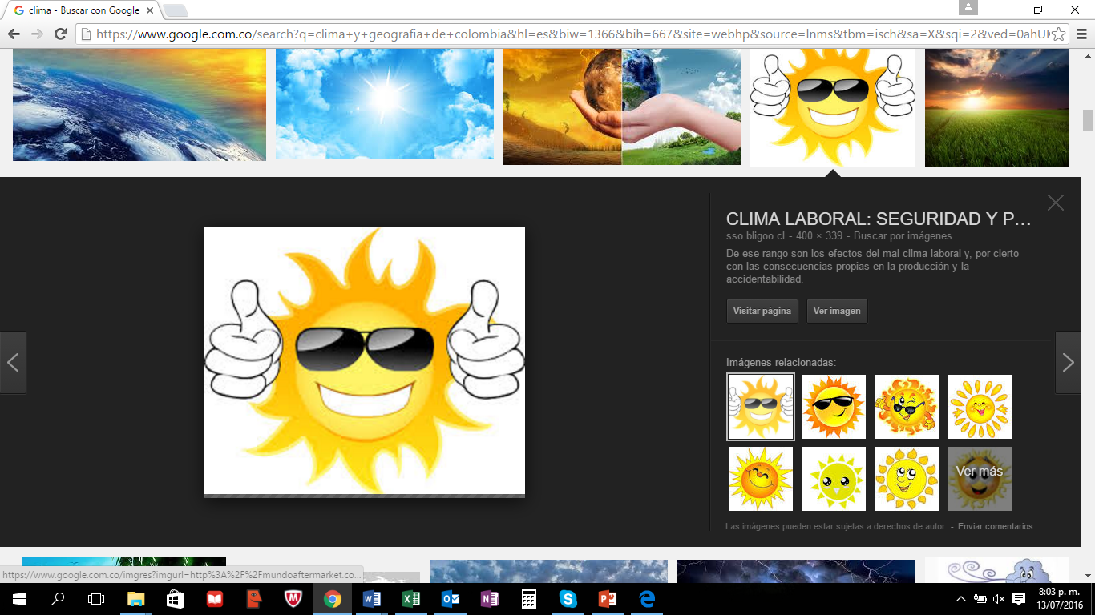
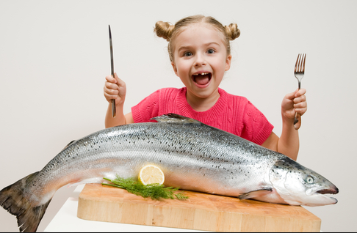
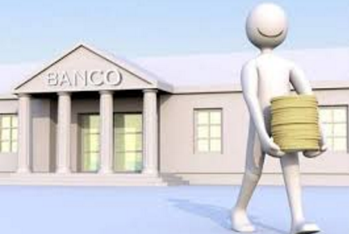
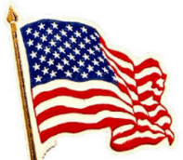
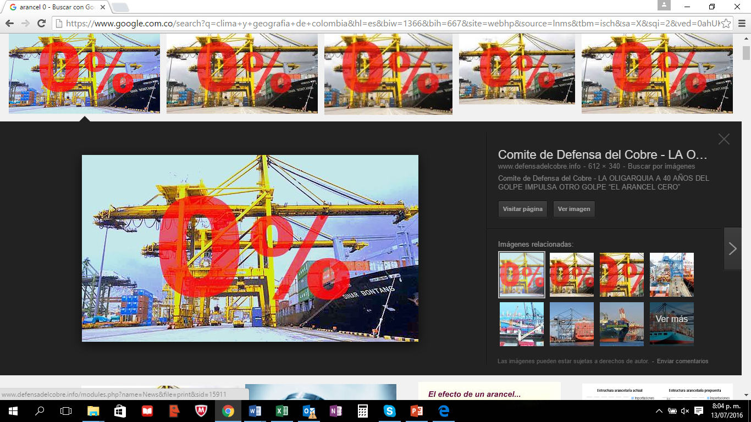
Justificación del Proyecto
Oportunidad para Aprovechar
Buena aceptación
Incentivos del Gobierno
Exportaciones con cero arancel
Problema por Resolver
Disminución de los ingresos y rentabilidad de la empresa SO
  Entrada de arroz ecuatoriano
  Revaluación del dólar frente al peso
  Nuevas plagas de difícil manejo
Necesidad por Satisfacer
Diversificar fuentes de ingresos en la compañía SO.
Mitigar el riesgo por concentración en pocos mercados de las líneas de negocio, actualmente enfocada en la agricultura.
Notes:
Oportunidad por aprovechar
Incremento de la demanda de tilapia en Colombia y en el mundo desde el 2004.
Las características climáticas y geográficas de la región permiten que exista oferta disponible todo el año.
Aprovechamiento de la ubicación geográfica de la empresa SO.
Aprovechamiento de los incentivos del Plan Nacional para el Desarrollo de la Acuicultura Sostenible en Colombia, como líneas de crédito especiales de Finagro para la acuicultura en capital de trabajo, compra de animales, compra de equipos e infraestructura.
Desde el 2012 el Tratado de Libre Comercio con los Estados Unidos permitió el ingreso de la tilapia con cero aranceles.
La tilapia colombiana está ganando terreno y reconocimiento en el mercado norteamericano. Según datos del Dane, Colombia exportó entre mayo de 2012 y diciembre de 2013 un total de 64,1 millones de dólares.
Problema por resolver
Crisis en el gremio agricultor por la diversificación de productos.
Disminución de los ingresos de la compañía SO por la entrada de arroz ecuatoriano, que es más barato que el que se produce internamente.
Disminución de la rentabilidad del arroz para la compañía SO, debido a los siguientes factores:
Fluctuaciones en el precio.
Invasión de plagas de difícil manejo.
Aumento del dólar con impacto directo en los costos de los insumos y fungicidas, que en su mayoría son importados.
Necesidad por Satisfacer:
Diversificar fuentes de ingresos en la compañía SO.
Mitigar el riesgo por concentración en pocos mercados de las líneas de negocio, actualmente enfocada en la agricultura.

Slide 12

Objetivos Estratégicos – Entidades Globales
Plan Plurianual de Acción
  “Diversificación agropecuaria”
FAO
  “Abastecer el mercado interno y externo y contribuir a las políticas de seguridad alimentaria y alivio de la pobreza”
1

Slide 13


Objetivos Estratégicos – Entidades Nacionales
Promover el desarrollo de la acuicultura colombiana.
Consolidación del subsector acuícola para el año 2023
2
Incentivar y fortalecer la capacidad organizativa y empresarial de los pescadores artesanales y acuicultores
3

Slide 14
Contribución del Proyecto
Contribuir a la seguridad alimentaria del país y el alivio de la pobreza:
  Con la oferta de productos de alta calidad que utilicen las normas de sanidad, la bioseguridad, el bienestar animal, la calidad y la inocuidad alimentaria en sus productos.
  La generación de nuevos empleos.
Diversificar las fuentes de ingreso de la compañía que actualmente esta enfocado en productos agrícolas
Manejar un sistema productivo que asegure practicas responsables y sostenibles de acuicultura.
Ayudar a la formalización del sector acuícola de la región.
1
1
2
3

Slide 15

3. FORMULACIÓN
Estudios de Mercado
ESPECIALIZACIÓN EN DESARROLLO Y GERENCIA INTEGRALDE PROYECTOS

Slide 16
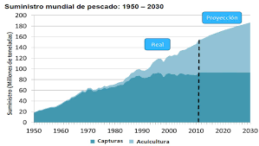
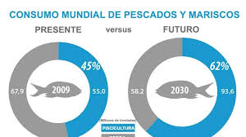
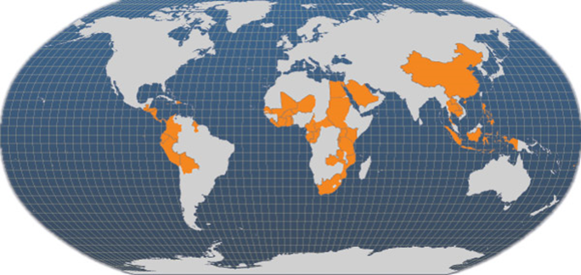
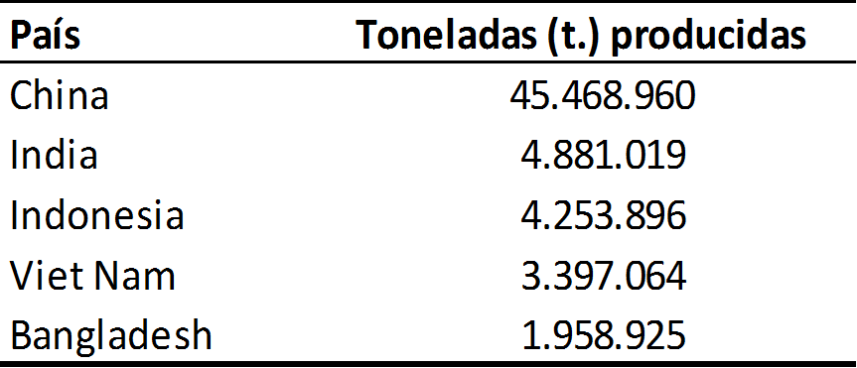
Estudios de Mercado
HALLAZGOS
Comportamiento Mundial Acuicultura
Acuicultura 49%
Captura 51%
La proyección del Banco Mundial, en el consumo de pescado del 2009 al 2030, tiene un crecimiento de 17 puntos porcentuales.
En 2014 estos cinco países representaron el 81% de la producción de la acuicultura mundial

Slide 17
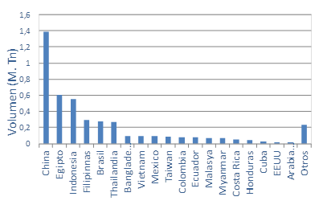
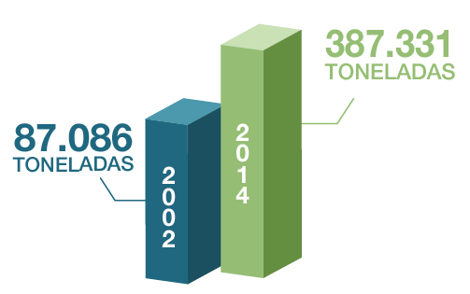

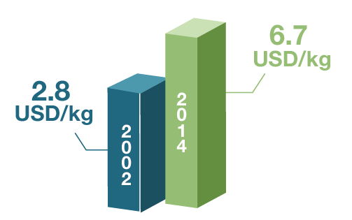
Estudios de Mercado
HALLAZGOS
Comportamiento Mundial Tilapia
Exportaciones (En toneladas)
La China ocupa el puesto numero 1 en la producción mundial de Tilapia.
Colombia ocupa el puesto numero 11 a nivel mundial.

Slide 18
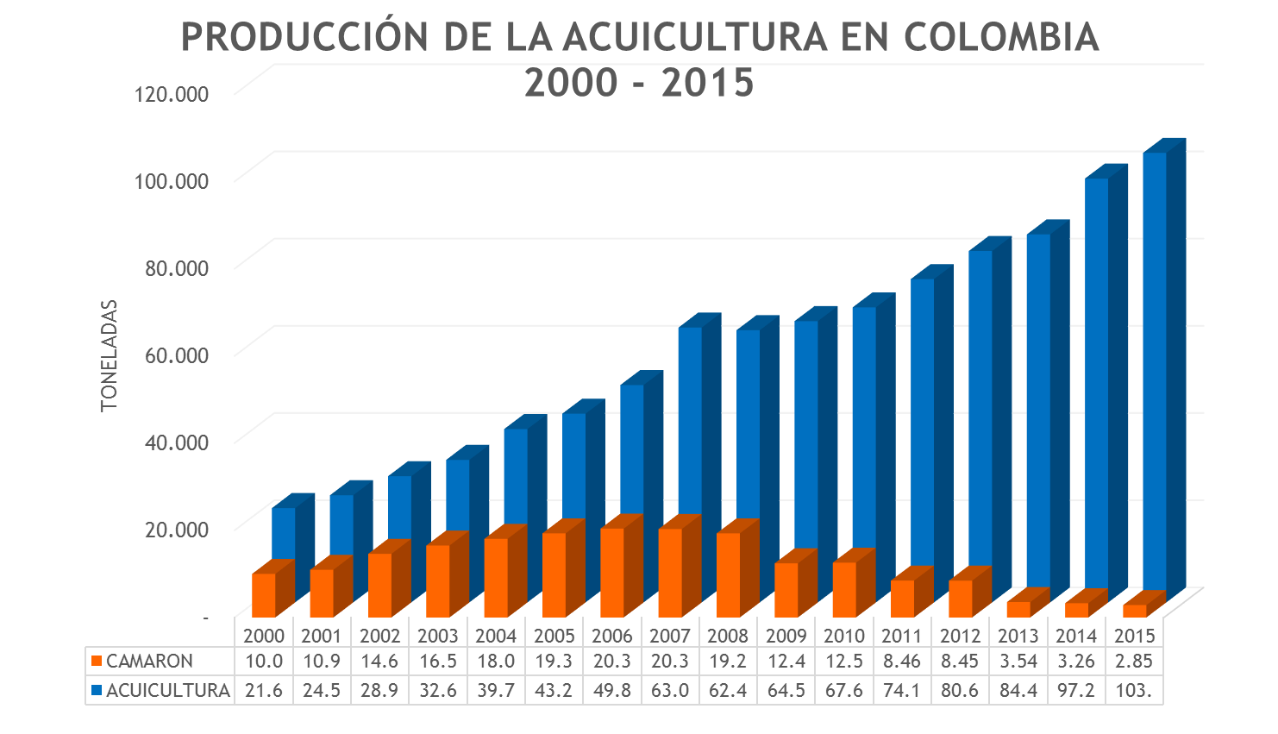
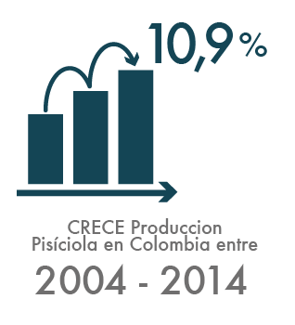
Estudios de Mercado
HALLAZGOS
Comportamiento Colombia Acuicultura
Las principales zonas de producción del país son: Huila, Meta, Tolima, Antioquia, Cundinamarca y Boyacá

Slide 19
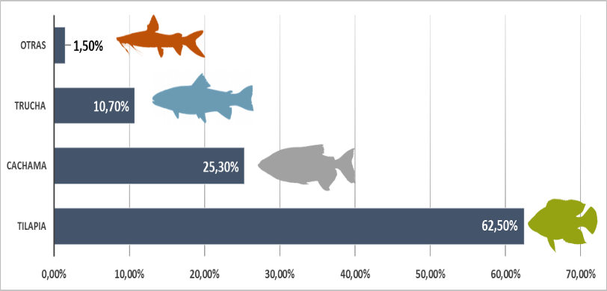
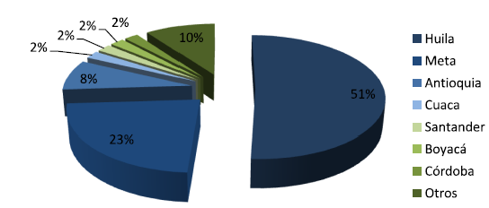
Estudios de Mercado
HALLAZGOS
Comportamiento Colombia
Prod Especie Toneladas | 2013 | 2014 | 2015
Tilapia | 52.766 | 60.768 | 66.157
Cachama | 21.360 | 24.611 | 20.777
Trucha | 9.034 | 10.409 | 15.828
Otros | 1.266 | 1.459 | 3.351
Total | 84.426 | 97.247 | 106.113
De las 66.157 Toneladas de Tilapia cultivas en el país, el 51% de esta producción se genera en el Huila, que corresponde a 33,740 toneladas. De esas 37,740 toneladas el proyecto espera atender 29 Toneladas anuales.

Slide 20
Estudios de Mercado
HALLAZGOS
Especie | Empresa | Departamento | Capacidad (Ton /Mes)
Tilapia | Piscícola El Rosario | Antioquia | 450
Tilapia | Proceal | Huila | 600
Tilapia | Piscícola New York | Huila | 750
Tilapia | Camepez | Huila | 600
Tilapia | Piscícola Botero | Huila | 500
Trucha | Truchas Belmira | Antioquia | 80
De las empresas en el país, que cumplen reglamentación para el tratamiento de la Tilapia, 4 se encuentran en el Huila; lugar donde se desarrollara el proyecto.
Comportamiento frente a otros productos
Fecha | Carne de res (kg/hab) | Carne de pollo (kg/hab) | Carne de cerdo (kg/hab) | Pescado (kg/hab)
2007 | 17,81 | 21,6 | 4,35 | 4,03
2008 | 17,38 | 23,3 | 4,3 | 4,17
2009 | 17,67 | 22,7 | 4,22 | 3,49
2010 | 18,94 | 23,4 | 4,77 | 4,48
2011 | 20,01 | 23,8 | 5,52 | 4,52
2012 | 20,76 | 23,7 | 6,01 | 5,4
2013 | 19,7 | 27,1 | 6,67 | 6,1
2014 | 19,3 | 29,5 | 7,18 | 6,1
2015 | 19,1 | 30,4 | 7,8 | 6,4
En los últimos 7 años el consumo de pescado por habitante a aumentado un 58%; todavía con un amplio margen de crecimiento ya que en lo países desarrollados el consumo en Kg por habitante es de 18 kg, frente a un 6,4 kg por habitante que es el consumo actual.

Slide 21



Estudios de Mercado
HALLAZGOS
Estrategias
Los productos que no cumplen con requisitos de primera calidad se venderán a plazas de mercado
Vender el Producto a las empresas exportadoras de la región
Venta de los productos adicionales a la carne de Tilapia
Huesos
Vísceras
Retal

Slide 22

Estudios de Mercado
CONCLUSIONES
La Tilapia es el producto mas comercializado en el país, representa el 62% de los peses cultivados. Con un aumento en su consumo del 10,4% anual.
La exportación del producto a los Estados Unidos, ha tomado mucha fuerza; con cero arancel de entrada Colombia exportó US$37,2 millones de filetes de tilapia durante 2014, lo que significó un incremento del 28% con respecto a 2013.

Slide 23

Estudios de Mercado
RECOMENDACIONES
Aprovechar las buenas condiciones para la exportación de la Tilapia a los Estados Unidos.
Hacer aprovechamiento de todos los componentes de la tilapia, mediante plantas procesadoras. (Huesos, Visceras, escamas, entre otras)

Slide 24

3. FORMULACIÓN
Estudios Técnicos
ESPECIALIZACIÓN EN DESARROLLO Y GERENCIA INTEGRALDE PROYECTOS

Slide 25

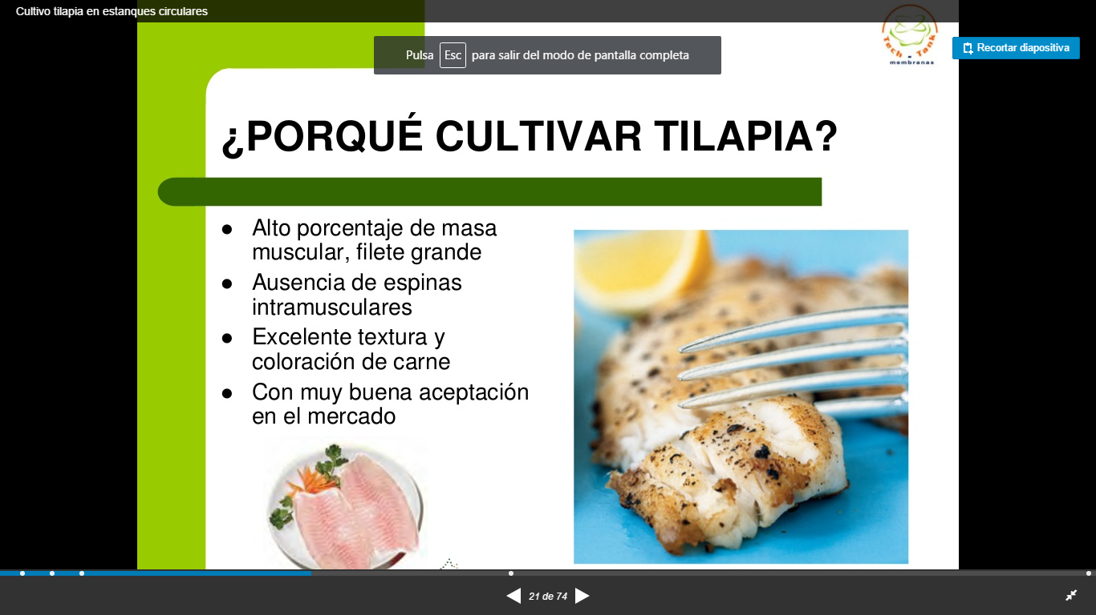
Estudios Técnicos
HALLAZGOS
Aspectos Importantes de la Tilapia
Tolerancia a condiciones extremas
Logra una buena talla 600 a 750 gr
Acepta altas densidades
Crecimiento rápido de 7 a 8 meses
Alto porcentaje de masa muscular, filete grande
Ausencia de espinas intramusculares
Buena textura y coloración de la carne
Con muy buena aceptación de mercado
Características | Requerimiento | Medición
Temperatura | Max: 34-36 °C
 | Optima: 28-32 °C | 31 °C
 | Mínima: 14 °C
Oxigeno | Optimo: 5 ppm | 4 ppm
 | Mínimo: 2 ppm
PH | Optimo: 6,5 - 7,5 | 7

Slide 26
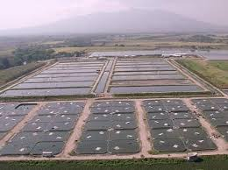

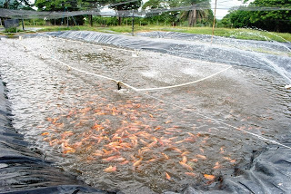
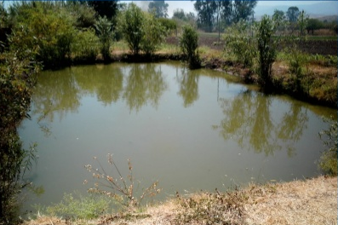
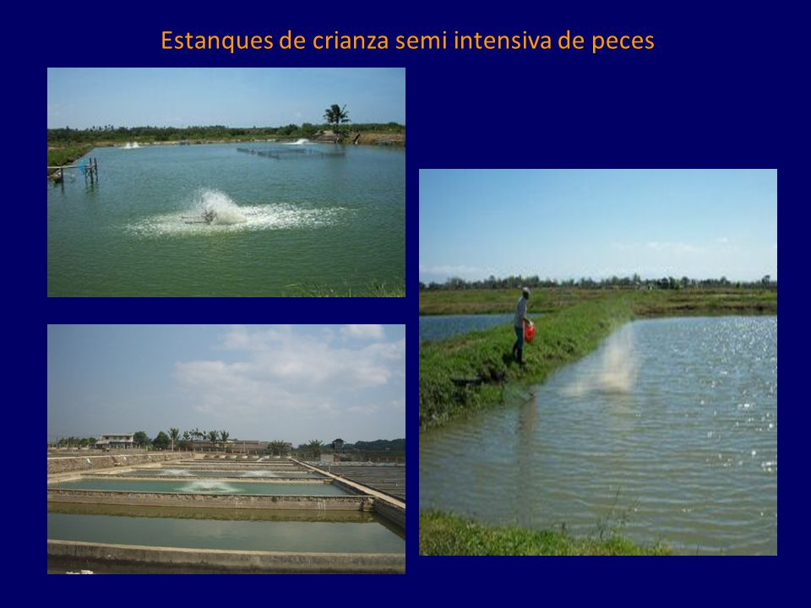
Estudios Técnicos
HALLAZGOS
Sistemas de Producción
Sistemas de producción
C. Intensivo
D. Superintensivo
A. Extensivo
B. Semi-intensivo

Slide 27

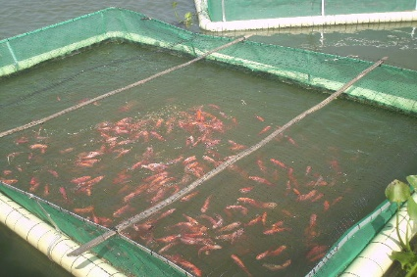
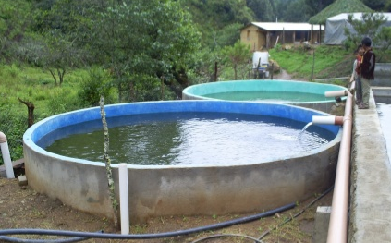
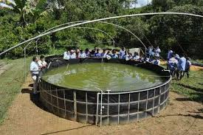
Estudios Técnicos
HALLAZGOS
Sistemas de Cultivo
Sistemas Tipo Jaula
Ventajas
-Inversión inicial baja
-Facilita el control de depredadores
Desventajas
Se requiere de una fuente grande de agua
Difícil cosecha
Estanques
Ventajas
Mas fácil y rápido de cosechar
Se pueden drenar y llenar mas fácilmente
Desventajas
Riesgos de filtraciones
Concentración de algas
Geomembrana
Ventajas
Mejor producción, facilita la cosecha, son de alta resistencia a los rayos ultravioleta
Desventajas
-Requiere sistemas de oxigenación, altos costos

Slide 28

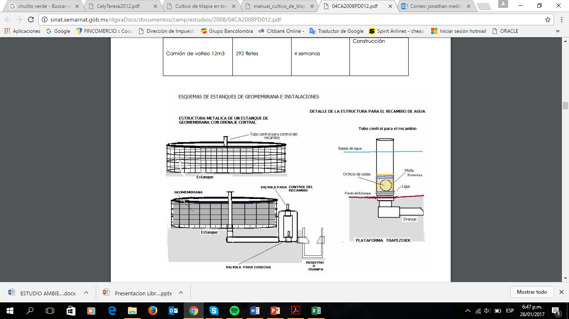
Estudios Técnicos
HALLAZGOS
Sistemas de Elegido
Geomembrana

Slide 29
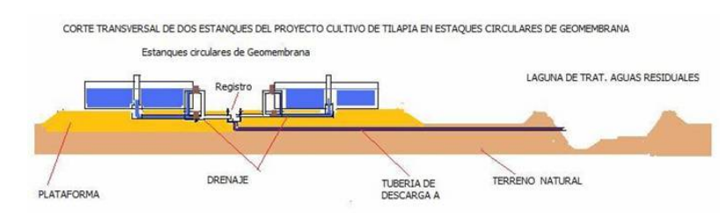
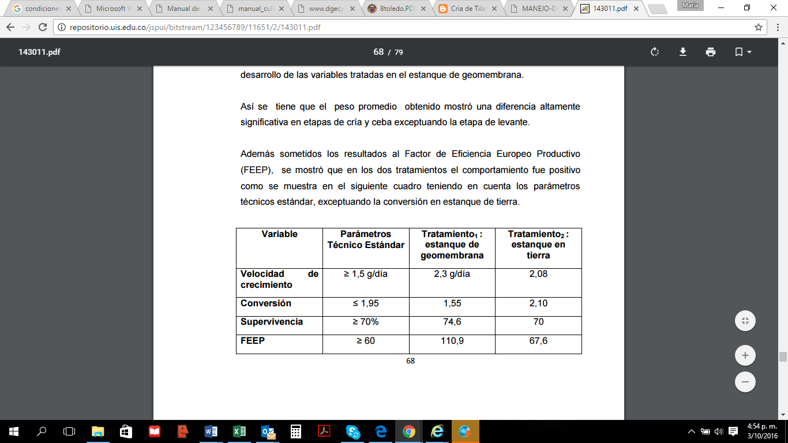
Estudios Técnicos
HALLAZGOS
Sistemas de Elegido
Geomembrana
Estudio Geomembranas

Slide 30
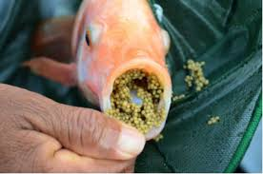
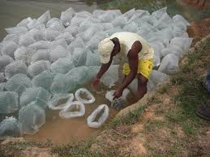
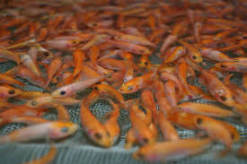
Estudios Técnicos
HALLAZGOS
Cadena de Proceso
Siembra en el cultivo
Limpieza
Clasificación
Eviscerado
Desollé
Corte
Desove
Pre-Cria
Primera fase del engorde
La fase dura 45 días
Peso cosecha 25-30 gr
Incubación
VENTA
PRODUCTORES
CONSUMIDORES
Alistamiento
Deshuesado
Fileteado
Refrigerado
Congelado
Envasado
Pre-Engorde
Segunda fase del engorde
La fase dura 2 meses
Peso cosecha 250-300 gr
Engorde
Fase de 4 a 5 meses
Peso cosecha 600 a 750 gr
Alevinos

Slide 31
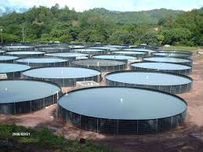
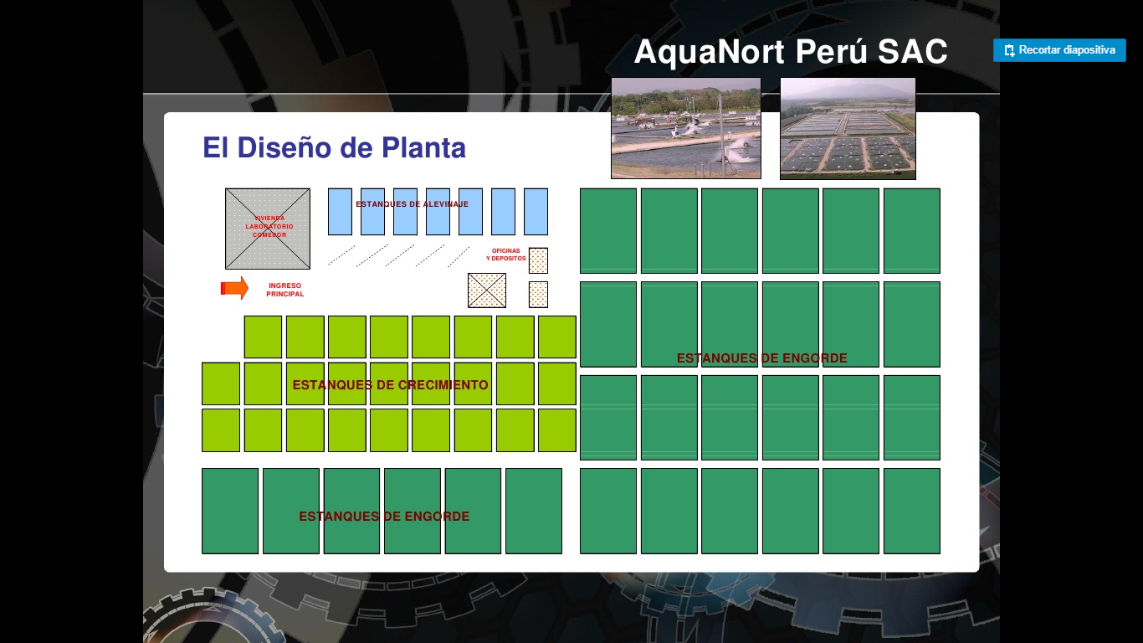

Estudios Técnicos
HALLAZGOS
Diseño de la Planta
Estanques Pre-Cría
Estanques Engorde
Estanques Pre-Engorde

Slide 32
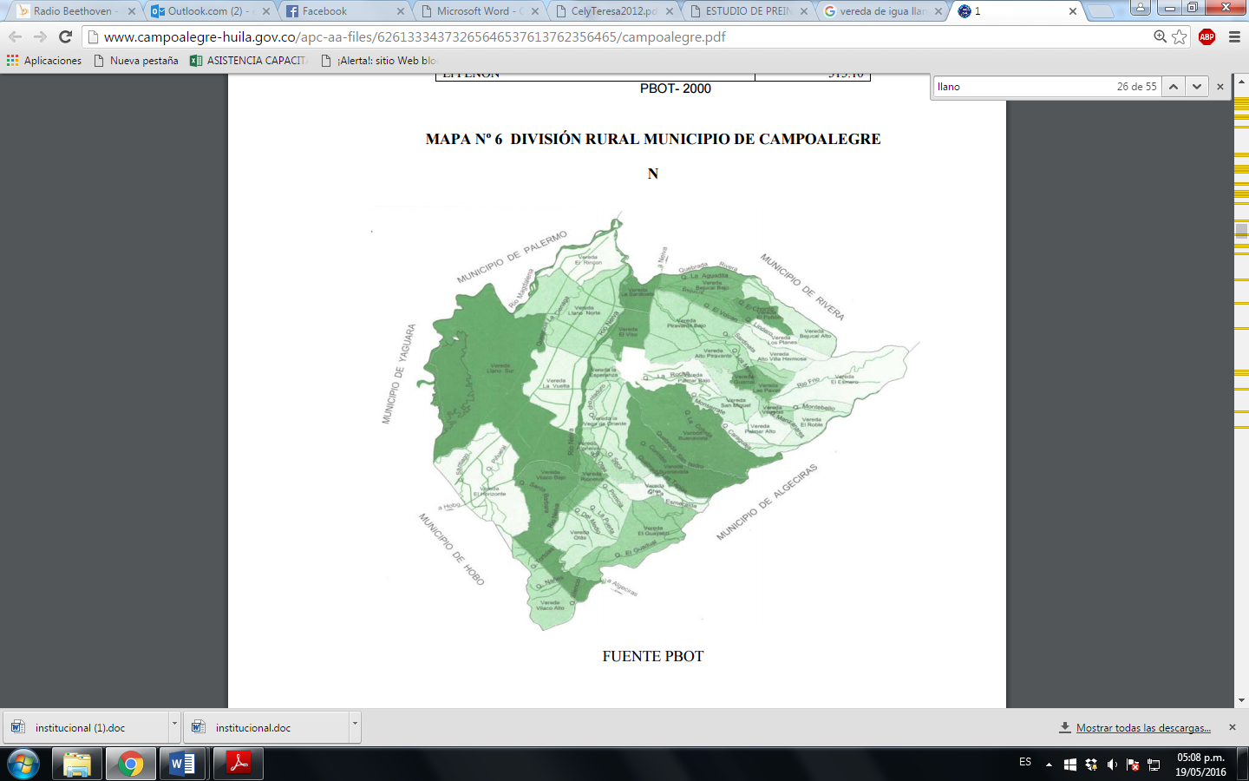
Estudios Técnicos
HALLAZGOS
Ubicación del Proyecto
Ubicación del Proyecto

Slide 33
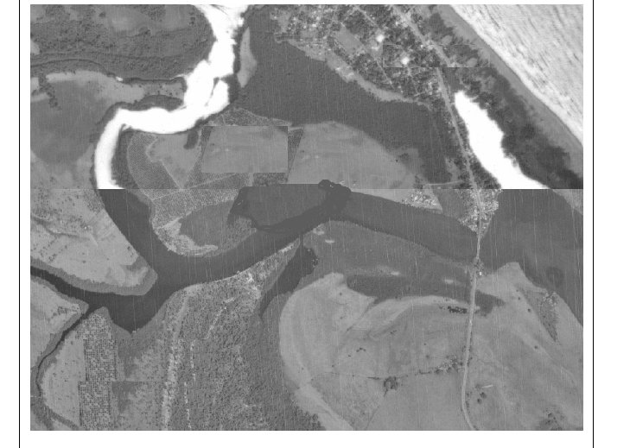
Estudios Técnicos
HALLAZGOS
Terrenos para el Cultivo
Casa Principal
Terrenos para el cultivo
De arroz
Etapa Pre-Cría
Oficinas
Deposito
Etapa Engorde
Etapa Pre-Engorde

Slide 34
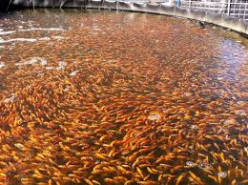
Estudios Técnicos
CONCLUSIONES
Después de analizar los tipos de sistema de producción que existen se utilizará un sistema de intensivo en estanques circulares cubiertos con geomembranas, puesto que como se demostró en la tesis de la universidad de Santander la velocidad de crecimiento con esta tecnología es la más rápida llegando 2,3 g/día en comparación con la velocidad en estanques de tierra de 2,08 g/día.

Slide 35

Estudios Técnicos
RECOMENDACIONES
Control de la temperatura del agua, para un mejor crecimiento.
Oxígeno disuelto y Monitoreo de la calidad del agua.
Controlar el PH del agua
Retirar los productos muertos para evitar propagar enfermedades

Slide 36

3. FORMULACIÓN
Estudios Ambientales
ESPECIALIZACIÓN EN DESARROLLO Y GERENCIA INTEGRALDE PROYECTOS

Slide 37
Estudios Ambientales
HALLAZGOS
Localización del Proyecto
Coordenadas: Latitud: 2.683, Longitud: -75.333 2° 40′ 59″ Norte, 75° 19′ 59″ Oeste
Clima: Tropical Seco
Superficie: 50 Hectáreas
Altitud: 496 mt
El terreno se encuentra ubicado en el centro del departamento a una distancia de 22 Km de Neiva, capital del departamento. El proyecto se desarrollará en la vereda Igua de Llano Norte

Slide 38
Estudios Ambientales
HALLAZGOS
Consideraciones
FACTOR | DEFINICIÓN DEL FACTOR | EVALUACIÓN
Disponibilidad de terreno | Facilidad de utilizar el terreno para llevar a cabo el proyecto | Se cuenta con 20 hectáreas para el desarrollo del proyecto
Temperatura y humedad | Condiciones de temperatura superiores a los 23° | Las condiciones de temperatura del entorno oscilan entre los 25 y 30 °C
Disponibilidad de agua | Con el fin de mantener una buena crianza se hace necesario contar con agua circulante y de poca turbidez | Para el cultivo se tomara agua de un rio que pasa por la finca a uno 100 m del sitio. El quebrada en mención se llama Quebrada Seca
Terreno | Debe ser un terreno época infiltración de agua | El terreno seleccionado está en un área que posee características arcillosas lo cual es beneficioso para la retención de agua.
Disponibilidad de mano especializada | Se debe garantizar un cuidado permanente de cultivo de alevinos | Se identificó que en la zona no hay muchas personas especializadas en el cultivo de peces ya que el trabajo de la región es netamente de agricultura en la siembra de productos.

Slide 39

Estudios Ambientales
HALLAZGOS
Procesos de Ejecución y su Impacto
Ejecución: Montaje de la línea de Producción
Requerimientos y actividades preliminares: En esta etapa de la ejecución se identifican las siguientes actividades preliminares:
Alquiler de terrenos
Planos de distribución de planta
Contrataciones
Compra de Maquinaria y equipos
Compra de mobiliaria
  Pruebas
    Pruebas Geomembranas (soldaduras, destructivas y no destructivas)
    Pruebas eléctricas
    Turbidez
    De Filtración de agua
    Oxígeno disuelto
  Construcción
  Alistamiento del Terreno
  Instalación geomembranas
  Sistemas sanitario e hidráulico
  Sistema de oxigenación
  Instalación Eléctrica
  Mallas antipájaros

Slide 40

Estudios Ambientales
HALLAZGOS
Normatividad
Los permisos para realizar acuicultura comercial tienen una duración máxima de10 años, que puede ser extendida. El contenido mínimo del permiso incluye:
Identificación del poseedor del permiso.
Localización de la actividad y área del proyecto.
Nombre del curso o cuerpo de agua que se usará para acuicultura e identificación del
Decreto 1594 de 1984 que establece las Normas de vertimientos de residuos líquidos
Decreto 1449 de 1977 que especifica las disposiciones sobre conservación y protección de aguas, bosques, fauna terrestre y acuática.

Slide 41
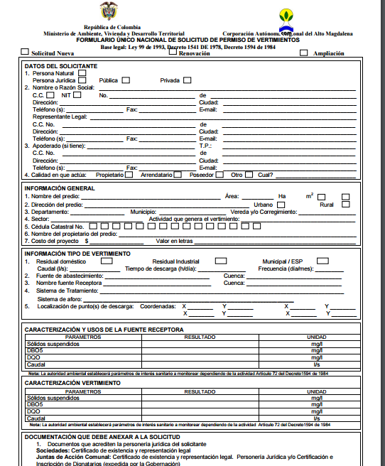
Estudios Ambientales
HALLAZGOS
Requisitos para el Tramite General
2.1. Diligenciar el Formulario Único Nacional de Solicitud de Permiso de Vertimientos
2.2. Anexar registro mercantil de la empresa SO con vigencia no mayor de noventa (90) días y en su objeto social deberá aparecer la actividad pesquera como uno de sus fines
2.3. Anexar el Plan de actividades suscrito por un Profesional en Biología Marina, Biología Pesquera, Biología General, Ingeniería Pesquera o carreras afines, para lo cual deberá obligatoriamente anexarse copia de la Tarjeta Profesional o Matrícula profesional vigente.

Slide 42
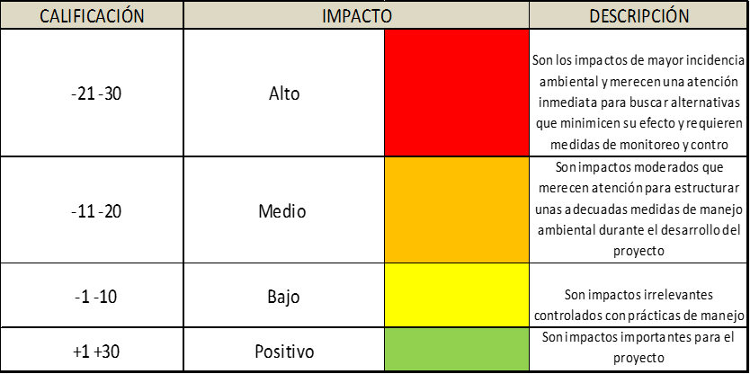
Estudios Ambientales
HALLAZGOS
Cuantificación de Impactos
Tabla 3: Matriz de cuantificación de impactos
Los impactos mas representativos fueron:
- Adecuación invasiva del suelo
- Contaminación del suelo
- Captación de agua de rio
Descarga de aguas residuales
Recolección de la cosecha

Slide 43
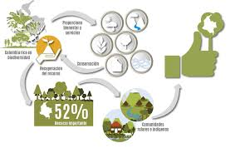
Estudios Ambientales
CONCLUSIONES
Después de realizada y analizada la matriz de cuantificación de impactos se concluye que las medidas correctoras del proyecto se deben dirigir a los componentes ambientales abióticos como suelo e hídrico y biótico como la flora respectivamente.
Se concluye que, a pesar de usar recursos hídricos de la zona, el proyecto actual no afectará en ninguna medida estos, si se realiza el adecuado tratamiento de sedimentos para minimizar los contaminantes.
Se concluye que las actividades de operación del producto generan un impacto positivo sobre la comunidad mediante la generación de empleo.

Slide 44


Estudios Ambientales
RECOMENDACIONES
Realizar la extracción de los sedimentos para evitar la contaminación y usar una planta de tratamiento de aguas residuales para limpiar el agua que será descargada al ríoOxígeno disuelto y Monitoreo de la calidad del agua.
Hacer aprovechamiento forestal en el área a construir, según las cantidades determinadas en el estudio técnico y la distribución de vegetación de dicha área donde se construirá. Este aprovechamiento consistirá en tala de árboles y remoción de cobertura vegetal
El almacenamiento de los materiales se deberá realizar de acuerdo a su naturaleza y volumen y deberá ser señalizado e identificado

Slide 45

3. FORMULACIÓN
Estudios Administrativos
ESPECIALIZACIÓN EN DESARROLLO Y GERENCIA INTEGRALDE PROYECTOS

Slide 46
Estudios Administrativos
Planear: Plan Estratégico
Organizar:
Estructura Organizacional
Constitución de la organización
Manejo de Tareas
Integrar: Proceso Administrativos de Integración
Dirigir
Notes:
La estructura que se desarrolla en este capítulo se basa en la que exponen Harold Koontz y Heinz Weihrick en el libro Administración una perspectiva global.
Koontz, H. & Weihrick, H. Administración una perspectiva global. http://loge2191.blogspot.com.co/2013/10/iv-unidad-proceso-administrativo_5731.html .

Slide 47
Estudios Administrativos
HALLAZGOS
PLAN ESTRATÉGICO
Misión
Visión
Objetivos Estratégicos
Valores

Slide 48
Estudios Administrativos
HALLAZGOS: Organizar
Estructura Organizacional
Constitución de la Organización
Alternativas Analizadas:
Estructura Lineal
Estructura Funcional
Estructura Matricial
Proceso de creación de empresa:
Tipo de empresas Jurídicas (Análisis Ventajas y Desventajas):
Sociedad Limitada, Sociedad Unipersonal, Sociedad Anónima, Sociedad Colectiva, Sociedad Comandita Simple, Sociedad Comandita en Acciones, Sociedad por Acciones Simplificada.
Decidir tipo de empresa
Preparar los documentos previos a presentar en la CCN
Solicitar Asesoría
Manejo de Tareas
Internamente
Externamente

Slide 49
Evaluación de Alternativas para Estructura Organizacional

Slide 50
Análisis de Ventajas y Desventajas de Tipos de Sociedades Jurídicas

Slide 51
Análisis Manejo de Tareas Interna o Externamente

Slide 52
Estudios Administrativos
HALLAZGOS
INTEGRAR
Reclutamiento
Selección
Contratación
Inducción
Capacitación y Desarrollo
Motivación
Promoción

Slide 53
Estudios Administrativos
HALLAZGOS
DIRIGIR
Liderazgo
Motivación
Comunicación
Toma de decisiones

Slide 54

Estudios Administrativos
CONCLUSIONES
Planear:
  Al realizar la constitución jurídica de la empresa, crea compromiso, pertenencia y metas claras para los miembros de la organización.
  La misión y visión de la empresa deben ser definidas de una forma clara enfocándose en la generación de valor del producto a ser producido y a su mercado target.
  Definición clara del plan estratégico de la compañía y realizar un seguimiento continuo de los objetivos estratégicos de la organización para establecer de ser necesario nuevas estrategias.

Slide 55
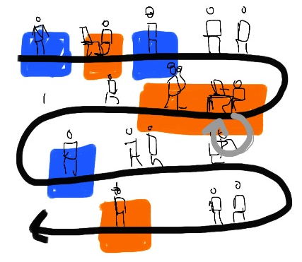


Estudios Administrativos
CONCLUSIONES
Organizar:
Tipo de Empresa
Estructura Lineal
Definición de Actividades

Slide 56








Estudios Administrativos
CONCLUSIONES
Integrar:
Utilizar motores de búsqueda
Definir proceso de Selección
Claridad en Perfiles, Roles y Funciones.
Definir inducción.
Definir tipo de contratos y salarios
Plan Motivacional
Notes:
Bonos Big Pass trimestrales como reconocimiento por resultados al mejor trabajador.
Una actividad de integración semestral.
Medio día libre la fecha de cumpleaños.
Al final de año se establecerá un bono adicional de medio salario (excluyendo al gerente general), dependiendo del logro de los resultados financieros de la empresa, para los empleados que hayan trabajado al menos ocho meses del año finalizado.
Con el fin de ayudar a crecer profesionalmente a los empleados se organizarán cursos de capacitación.

Slide 57

Estudios Administrativos
CONCLUSIONES
Dirigir:
Retroalimentación directa con los jefes, quienes reportarán el estado de la operación al gerente

Slide 58
Estudios Administrativos
RECOMENDACIONES
Planear: Creación de la empresa SO S.A.S.
      Misión
Somos una empresa huilense líder en la producción, distribución y comercialización de productos de tilapia de alta calidad en el mercado nacional, a través de técnicas de producción bien definidas, con sólidas políticas administrativas y comerciales y una fuerte cultura organizacional que asegura el impulso de este sector en el departamento.
      Visión
SO S.A.S. pretende ser una empresa reconocida en el ámbito regional en la industria piscícola por su alto nivel de servicio al cliente, proveyendo productos de alta calidad derivados de la tilapia. Adicionalmente, ser reconocida por el desarrollo y capacitación de sus empleados y su compromiso con la región.
      Objetivos Estratégicos
Lograr en el año 2020 un market share en la región del 10%.
Generar para el año 2020 15 empleos y así aportar a la disminución del desempleo y pobreza del país.
      Valores
Servicio Seriedad
Calidad Cumplimiento

Slide 59
Estudios Administrativos
RECOMENDACIONES
Organizar:
GERENTE
SOPORTE
JEFE DE PRODUCCIÓN
SUPERVISORES
AUXILIAR DE PRODUCCIÓN
ALIMENTADORES
CELADORES
AUXILIAR CONTABLE
PRODUCCIÓN ACUICOLA
PRODUCCIÓN AGRICOLA
Administrador Finca 1
Administrador Finca 2
Tractorista

Slide 60
Estudios Administrativos
RECOMENDACIONES
Organizar:

Slide 61
Estudios Administrativos
RECOMENDACIONES
Integrar:
CARGOS | TIPO DE CONTRATO | SALARIO
Gerente | Contrato Ordinario a Tiempo Indefinido | $ 3.500.000
JEFE DE PRODUCCIÓN | Contrato Ordinario a Tiempo Indefinido | $ 2.400.000
AUXILIAR DE PRODUCCIÓN | Contrato Ordinario a Tiempo Indefinido | $ 689.454
ALIMENTADORES (3) | Contrato Ordinario a Tiempo Indefinido – Con Salario Mínimo | $ 689.454
SUPERVISORES | Contrato Ordinario a Tiempo Indefinido | $ 1.300.000
CELADORES | Contrato Ordinario a Tiempo Indefinido – Con Salario Mínimo | $ 800.000
AUXILIAR CONTABLE | Contrato Ordinario a Tiempo Indefinido | $ 689.454
Se recomienda un plan de motivación de 7 millones de pesos anuales

Slide 62
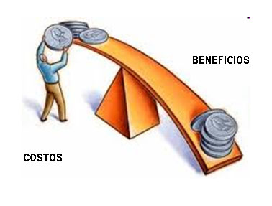
3. FORMULACIÓN
Estudios de Costos y Beneficios, Presupuesto, Inversión y Financiamiento
ESPECIALIZACIÓN EN DESARROLLO Y GERENCIA INTEGRALDE PROYECTOS

Slide 63
HALLAZGOS
ASPECTO | SUPUESTO
IPC | 3,48%
DTF | 6,02%
Horizonte de Planeación | 10 años
Impuesto de Renta | 33%
Supuestos Básicos
Gastos y costos Operativos aumentan con el IPC
Depreciaciones:
Geomembranas (10 años)
Gastos preparación terreno (10 años)
Herramientas y Equipos (1 a 10 años)
Gastos Administrativos aumentan con el IPC
Computador se deprecia a 3 años
Salarios incluyen factor prestacional legal
Precios, costos y gastos de venta aumentan con el IPC
E. Mercado
E. Técnico
E. Administrativo

Slide 64
HALLAZGOS: Identificación Costos y Beneficios
Estudios de Mercado
Beneficios: Ventas (Precios y Cantidades)

Slide 65
HALLAZGOS: Identificación Costos y Beneficios
Estudios de Mercado
Inversión inicial y gastos anuales en promoción y publicidad:

Slide 66
HALLAZGOS: Identificación Costos y Beneficios
Estudios Técnicos
Inversión Inicial:
Capital de trabajo
Inversión

Slide 67
HALLAZGOS: Identificación Costos y Beneficios
Estudios Técnicos
Costos Insumos (Mensual por Kilo):
Costo por producto Vendido
Costo de Insumo

Slide 68
HALLAZGOS: Identificación Costos y Beneficios
Estudios Técnicos
Gastos (Mensual):
Salarios Personal Operativo
Gastos de Mantenimiento y otros gastos Operativos

Slide 69
HALLAZGOS: Identificación Costos y Beneficios
Estudios Administrativos
Inversión Inicial :

Slide 70
HALLAZGOS: Identificación Costos y Beneficios
Estudios Administrativos
Gastos (Mensual):
Salarios Personal Administrativo
Gastos Plan Motivacional
Gastos Administrativos

Slide 71
HALLAZGOS: Identificación Costos y Beneficios
Estudios Ambientales
Inversión Inicial :

Slide 72
HALLAZGOS: Proyecciones
INVERSIONES

Slide 73
HALLAZGOS: Proyecciones
VENTAS

Slide 74
HALLAZGOS: Proyecciones
COSTOS

Slide 75
HALLAZGOS: Proyecciones
GASTOS DE PERSONAL
El total Devengado incluye los gastos de salud, pensión, recargos dominicales y auxilio de transporte en los casos que aplique

Slide 76
HALLAZGOS: Proyecciones
OTROS GASTOS

Slide 77




HALLAZGOS: Financiamiento
(FINAGRO)
Banco | MODALIDAD DE CRÉDITO | PLAZO | Tasa de Interés (EA)
Banco Agrario | Inversión | De 2 a 12 años | 0-200 millones(DTF+7,5%) o 14,86% +200 millones (DTF+ 9%) o 16,36%
Banco Agrario | Capital de Trabajo | Hasta 2 años | 0-200 millones (DTF+7,5%) o 14,86% +200 millones (DTF+ 9%) o 16,36%
Bancolombia | Inversión | De 2 a 12 años | 0-200 millones (DTF+7,9%) +200 millones (DTF+ 9,09%)
Bancolombia | Capital de Trabajo | Hasta 2 años | 0-200 millones (DTF+7,9%) +200 millones (DTF+ 9,09%)
Davivienda | Inversión | De 2 a 12 años | 0-200 millones (DTF+7,8%) +200 millones (DTF+ 9,02%)
Davivienda | Capital de Trabajo | Hasta 2 años | 0-200 millones (DTF+7,8%) +200 millones (DTF+ 9,02%)

Slide 78

HALLAZGOS: Financiamiento
Aporte Socios: $2.000 millones
Préstamos para inversión: Al comienzo del proyecto $1.291 millones a 5 años con tasa (DTF + 9%) EA.
Préstamo para capital de trabajo. Al comienzo del proyecto $2.467 millones a 2 años con tasa (DTF + 9%) EA.
Préstamo para capital de trabajo: Al segundo año del proyecto $1.170 millones a 2 años con tasa (DTF + 9%) EA.

Slide 79
CONCLUSIONES: Estado de Perdidas y Ganancias (P&G)

Slide 80
CONCLUSIONES: Balance General

Slide 81
CONCLUSIONES
A pesar de que el proyecto no genera utilidades durante el primer año de operación, a partir del segundo año se obtendrán utilidades interesantes. Este resultado se explica porque en los primeros ocho meses del proyecto no hay venta.
La estructura de costos y gastos de la empresa se dividen así: los costos corresponden a un 45% de la venta y los gastos un 8%.
El patrimonio aumenta considerablemente con el paso de los años, debido a la generación de utilidades.

Slide 82
RECOMENDACIONES
Aprovechar las facilidades de crédito brindadas por Finagro para proyectos agrícolas y pecuarios.
Determinar los valores de cuentas por pagar y cuentas por cobrar que puedan presentarse en los cierres de cada año.

Slide 83

4. EVALUACIÓN FINANCIERA
ESPECIALIZACIÓN EN DESARROLLO Y GERENCIA INTEGRALDE PROYECTOS

Slide 84
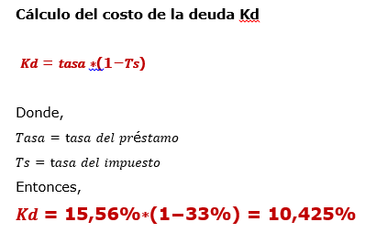
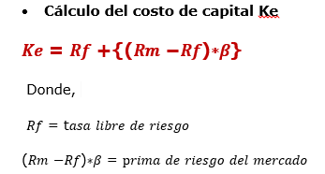
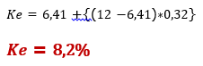

HALLAZGOS: Supuestos
Calculo del Costo Promedio Ponderado de Capital => Modelo CAPM o WACC

Slide 85
HALLAZGOS:
Parámetros y Criterios de Evaluación
El VPN debe ser mayor o igual a 0 (VPN≥0), pues esto significa que el proyecto generará valor y podrá ser aceptable.
La TIR debe ser mayor o igual al WACC (TIR≥WACC), esto significa que es una alternativa atractiva para los accionistas.

Slide 86

HALLAZGOS:
Flujo de Caja Neto del Proyecto (millones de pesos)

Slide 87

HALLAZGOS:
Flujo de Caja Neto del Inversionista (millones de pesos)

Slide 88

HALLAZGOS:
Resultados Parámetros de Aceptación
Teniendo en cuenta estos resultados se concluye que se cumplen los criterios de aceptación del proyecto.

Slide 89
ANÁLISIS DE RESULTADOS:
Análisis de Sensibilidad
Cambios en las Ventas
Cambios en los costos (Insumos)

Slide 90
ANÁLISIS DE RESULTADOS:
Análisis de Probabilidad
Variables de Entrada (Ventas)

Slide 91

ANÁLISIS DE RESULTADOS:
Análisis de Probabilidad
Las variables de mayor criticidad son las cantidades y precios de venta del filete de tilapia B2B en especial en los años 2, 3 y 4.

Slide 92


ANÁLISIS DE RESULTADOS:
Análisis de Probabilidad
VPN
TIR
La probabilidad que el proyecte genere un VPN mayor o igual a 0 es del 85,6%, donde los datos tienen una mayor concentración en el rango de $375 a $925 millones.
la probabilidad de obtener una TIR mayor al WACC es cerca de 82,2%.

Slide 93



CONCLUSIONES:
Indicadores Financieros
Liquidez => Al principio no se cuenta con efectivo para liquidar la deuda
Endeudamiento => La deuda con terceros se cancela en el año 4
Rentabilidad => La empresa inicia a ser rentable en el año 2

Slide 94
CONCLUSIONES
El proyecto es viable financieramente, pues su VPN es de 5.740 millones.
La Tasa interna de retorno es del 37% y es mayor al WACC (9,65%).
Reducciones mayores del 20% en la venta causarían la inviabilidad del proyecto.

Slide 95
RECOMENDACIONES
Es importante velar por la calidad de los filetes que serán vendidos a la procesadora, ya que con los estimados realizados cualquier variación negativa en su volumen produce un impacto importante en la rentabilidad del proyecto, puesto que los ingresos son altamente sensibles con respecto a esta variable.
Se sugiere determinar la política de créditos y pagos de la empresa con el objetivo de determinar indicadores de actividad.
Optar por fuentes de capital de trabajo a través la integración de un nuevo socio

Slide 96

5. GERENCIA DEL TRABAJO DE GRADO
ESPECIALIZACIÓN EN DESARROLLO Y GERENCIA INTEGRALDE PROYECTOS

Slide 97

Iniciación
Project Charter
Propósito: Aprovechar la creciente demanda de esta especie en Colombia y el mundo, y contribuir con el desarrollo económico, sostenible y social del país.
Gerencia del Proyecto: María Margarita Escobar
Sponsor: Edna Paola Najar

Slide 98
Iniciación
Identificación de Stakeholders
Matriz Poder/Interés
ID | Stakeholders
S1 | Directivos Empresa SO
S2 | Gerente de Proyecto
S3 | Empleados de la Empresa SO
S4 | La CAM - (Sección Huila)
S5 | DIAN
S6 | Competidores
S7 | Proveedores
ID | Stakeholders
S8 | Habitantes del Sector
S9 | Compañías Cercanas
S10 | Alcaldía de Campoalegre
S11 | Gobernación del Huila
S12 | Clientes
S13 | Ministerios de Agricultura y Desarrollo rural

Slide 99
Planeación
Declaración de Alcance
Descripción del alcance de los productos del Trabajo de Grado
Perfil
Planteamiento del Problema
Alineación Estratégica
Estudios de Prefactibilidad
  Estudio Mercado
  Estudio técnico
  Estudios Administrativos
  Estudio Ambiental
  Estudio de Costos y Beneficios, Presupuesto, Inversión y Financiamiento
Evaluación Financiera
Inscripción del Trabajo de Grado
Propuesta del Trabajo de Grado
Plan de Gerencia
Informe del Trabajo de Grado

Slide 100

Planeación
WBS del trabajo de grado

Slide 101

Planeación
Línea base de tiempo

Slide 102

Planeación
Línea base de costos

Slide 103
Planeación
Plan de calidad
Objetivos de Calidad
Culminar la totalidad de las actividades propuestas dentro del tiempo establecido y el costo presupuestado
Ref | Nombre Métrica | Periodicidad | Algoritmo
1 | Cumplimiento de los Entregables (Índice de Cumplimiento9) | Quincenal | (Entregables Aprobados)/(Entregables Presentado)×100
2 | Cost Performance Index | Quincenal | CPI=EV/AV
3 | Cumplimiento de Cronograma (CC) – Schedule Performance Index (SPI) | Quincenal | SPI=EV/PV

Slide 104
Ejecución
Identificación de Stakeholders

Slide 105
Ejecución
Requerimientos del Proyecto: Resultados

Slide 106
Ejecución
Requerimientos del Proyecto: Resultados

Slide 107
Ejecución
Requerimientos del Producto: Resultados

Slide 108
Ejecución
Restricciones y Supuestos
Resultados

Slide 109
Ejecución
Matriz de Comunicaciones

Slide 110



Seguimiento y Control
Se hicieron un total de 10 reuniones de seguimiento con los siguientes resultados

Slide 111

Seguimiento y Control

Slide 112
Seguimiento y Control
Registro de riesgos

Slide 113
Seguimiento y Control
Solicitud de Cambio

Slide 114
Cierre
Lecciones Aprendidas

Slide 115


